Slide 1
한국문화와 일본문화의 비교(대중, 전통)
조장 최봉근
조원 도상현 김경민 김병기 황보라미 소정우

Slide 2
한국문화와 일본문화의 비교(대중, 전통)
- 목차 -
전통음악
음식문화
의복문화
대중문화

Slide 3
한국과 일본의 전통음악

Slide 4
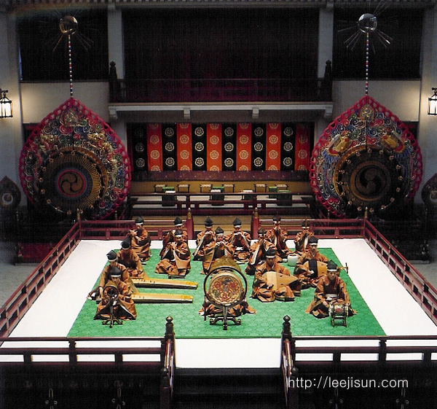
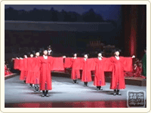
한국과 일본의 전통음악
가가쿠 종묘제례악

Slide 5
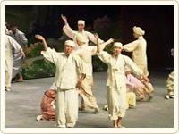
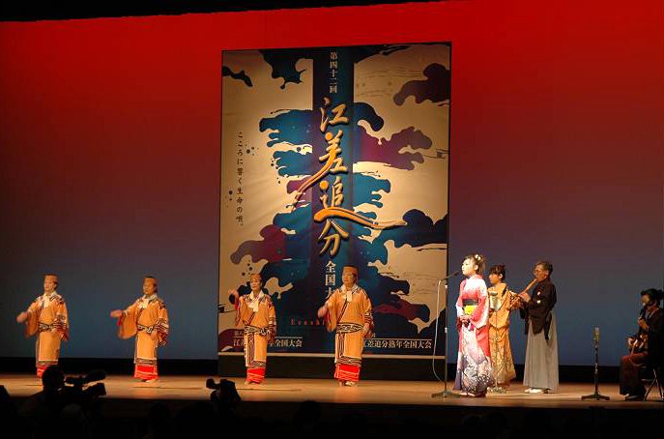
한국과 일본의 전통음악
민요

Slide 6
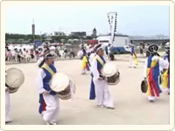
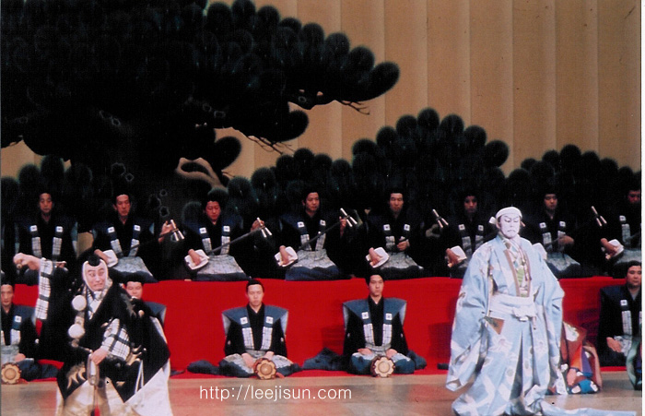
한국과 일본의 전통음악
풍물놀이
샤미센 음악

Slide 7
한국과 일본의 음식문화

Slide 8
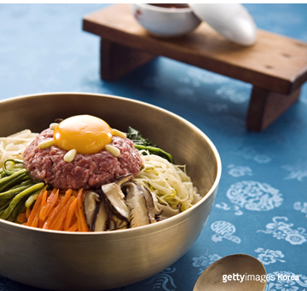
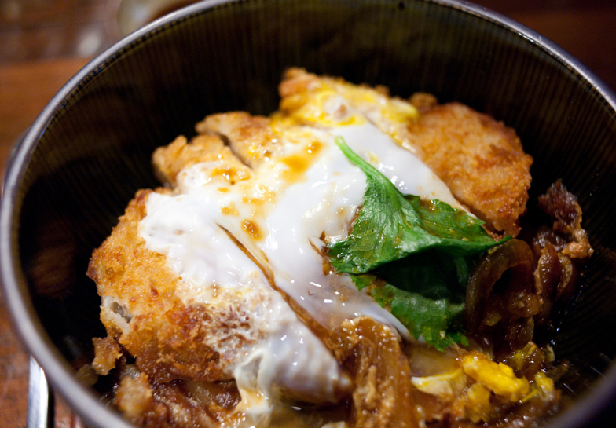
한국과 일본의 음식문화
비빔밥 돈부리

Slide 9
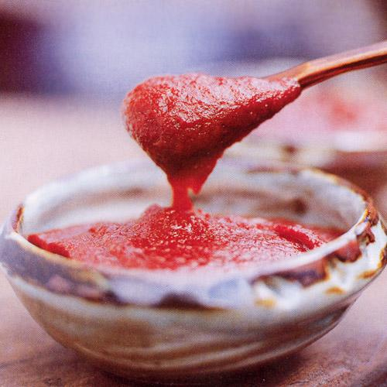
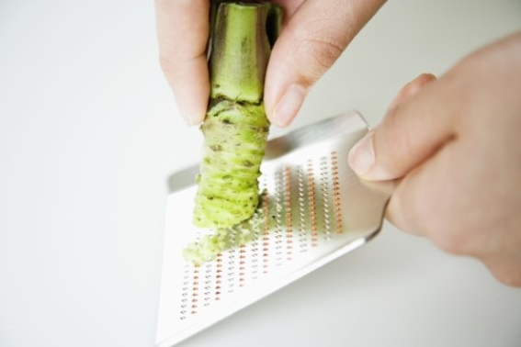
한국과 일본의 음식문화
고추장 와사비

Slide 10
한국과 일본의 의복문화

Slide 11
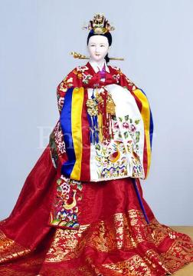
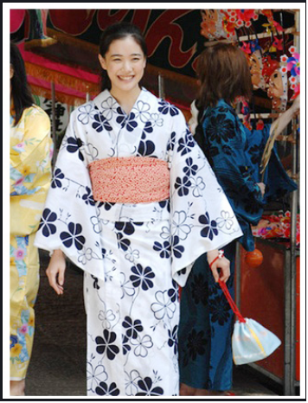
한국과 일본의 의복문화
한복 기모노

Slide 12
한국과 일본의 대중문화

Slide 13
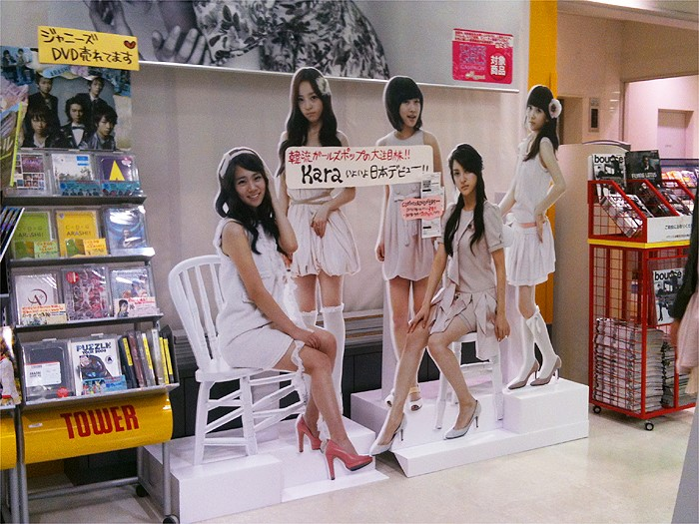
한국과 일본의 대중문화
카 라

Slide 14
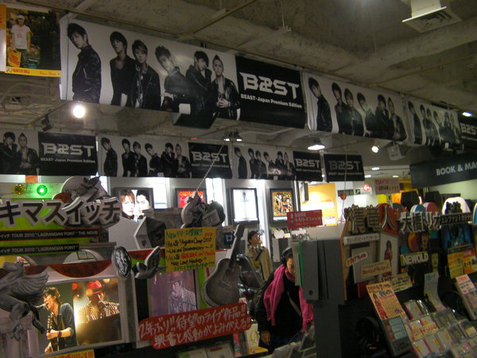
한국과 일본의 대중문화
비스트

Slide 15
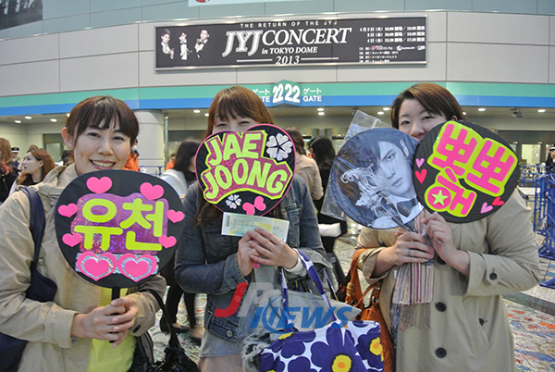
한국과 일본의 대중문화
JYJ

Slide 16
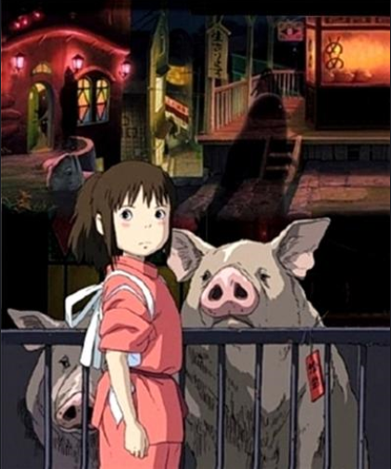
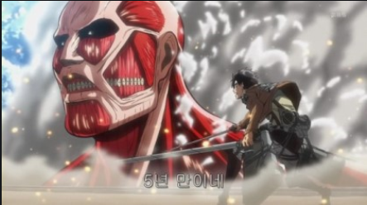
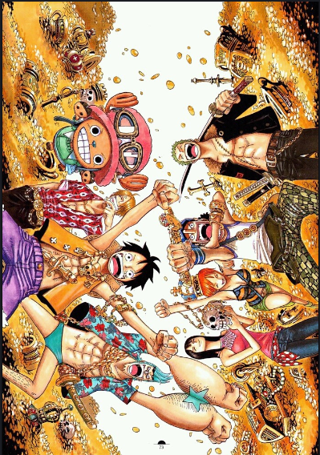
한국과 일본의 대중문화
애니메이션

Slide 17
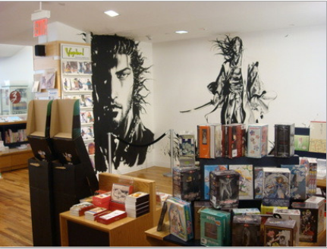
한국과 일본의 대중문화
액세서리
디자인

Slide 18
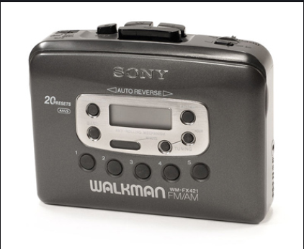
한국과 일본의 대중문화
소니 워크맨

